Slide 1
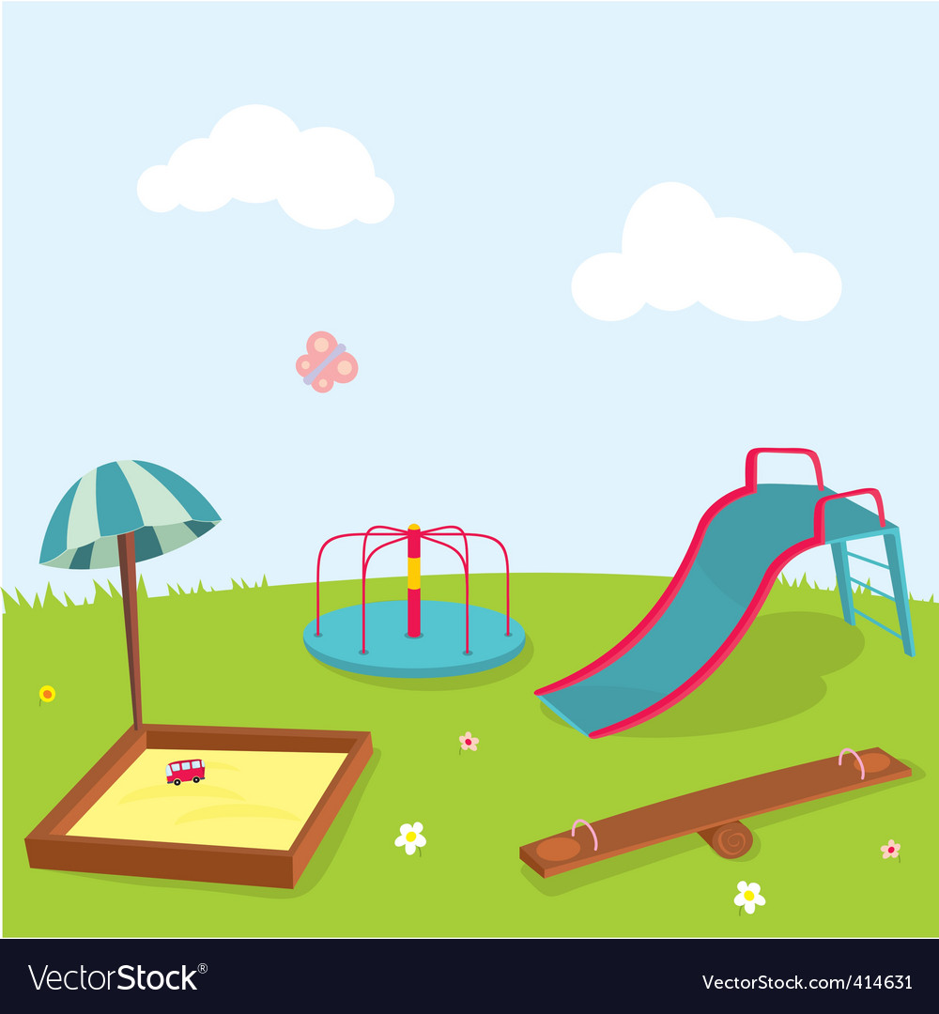
Интерактивная игра «Внимательные глазки: собери мячики»

Slide 2
Привет! Меня зовут Ира. Помоги мне собрать в коробку мячи. Собрать необходимо только синие мячи с красной полоской. Удачи тебе!!!
НАЧАТЬ ИГРУ

Slide 4
Ты просто молодец! Быстро собрал все мячи! Пока.
ЗАВЕРШИТЬ ИГРУ

